Slide 1


ОБЩЕРОССИЙСКИЙ ПРОФСОЮЗ ОБРАЗОВАНИЯ
Проведение уполномоченными (доверенными) лицами по охране труда обследований образовательных организаций перед приёмкой к новому учебному году
Лукшин Венегдит Николаевич,
внештатный технический инспектор труда
Чувашской республиканской организации
Общероссийского Профсоюза образования.

Slide 2
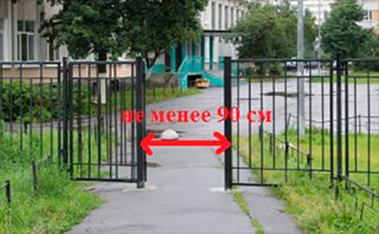
Калитку в ограде следует принимать шириной 1,0 м, порог проектируется высотой не более 1,4 см, полотно калитки должно отворяться в одну сторону и фиксироваться
(п.7.15 СП 82.13330.2016 Благоустройство территорий)

Slide 3
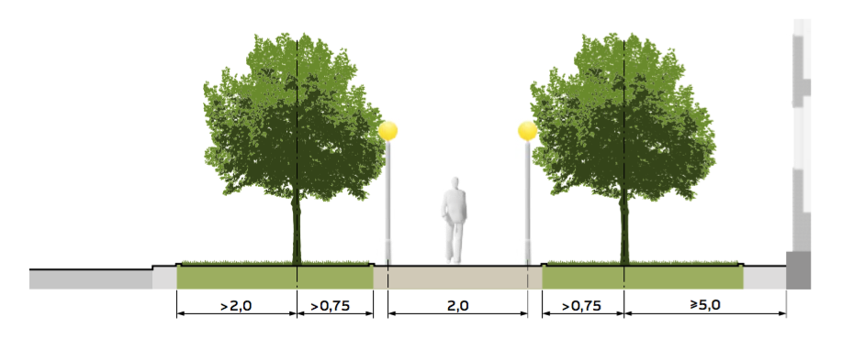
На собственной территории не должно быть плодоносящих ядовитыми плодами деревьев и кустарников
При озеленении территории вдоль пешеходных дорожек следует учитывать биометрические показатели роста деревьев (высоту, диаметр штамба, величину кроны). Расстояние от поверхности дорожки до низа кроны деревьев должно быть не менее 2,1 м

Slide 4
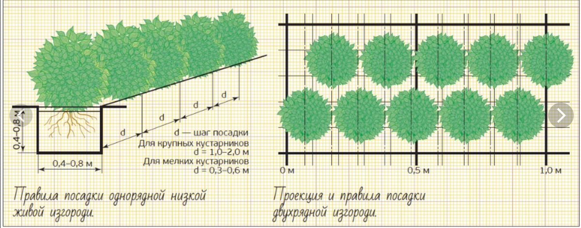
Территория образовательной организации должна быть озеленена из расчета не менее 50% площади территории
(п. 2.2.1 СП 2.4.3648-20 «Санитарно-эпидемиологические требования к организациям воспитания и обучения, отдыха и оздоровления детей и молодежи»).
Зеленые насаждения в виде кустарников, должны высаживаться не ближе 1 метра, а ветки не должны дорастать ближе 50 см до края тротуара, дорожек

Slide 5
Одним из основных мероприятий по правильному содержанию зеленых насаждений является обрезка деревьев и кустарников. Различают следующие виды обрезки: санитарная, омолаживающая, формовочная (п.п.3.1.4.1-3.1.4.11 Приказ Госстроя РФ от 15.12.99 N 153):
1. Санитарная обрезка кроны направлена на удаление старых, больных, усыхающих и поврежденных ветвей деревьев. Санитарную обрезку следует проводить ежегодно в течение всего вегетационного периода.
2. Омолаживающая обрезка - это глубокая обрезка ветвей до их базальной части, стимулирующая образование молодых побегов, создающих новую крону. К омолаживающей обрезке относится и прием "посадки на пень", когда куст спиливаются до основания, и остается лишь пень.
3. Формовочная обрезка проводится с целью придания кроне заданной формы и сохранения ее, выравнивания высоты растений, достижения равномерного расположения скелетных ветвей.

Slide 6
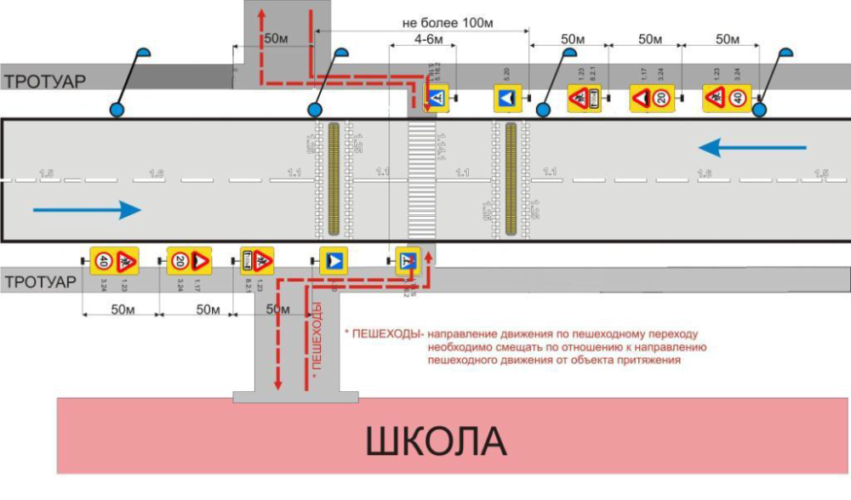
Проезд к зданию общеобразовательной организации должен быть оборудован устройствами, исключающими возможность развития транспортными средствами большой скорости (п.6.4.4 СП 251.1325800.2016 Здания общеобразовательных организаций. Правила проектирования)

Slide 7
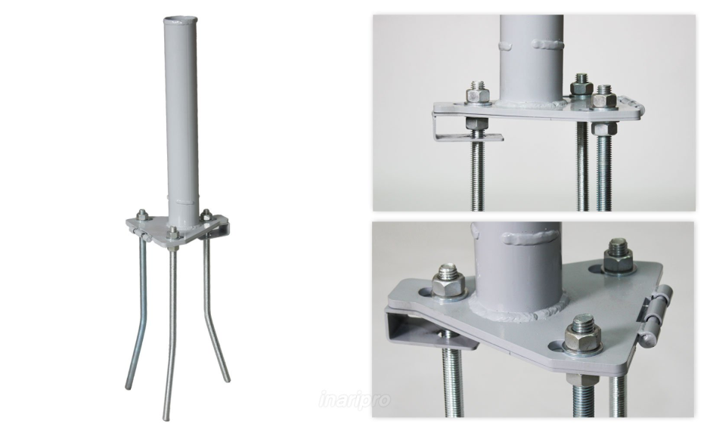
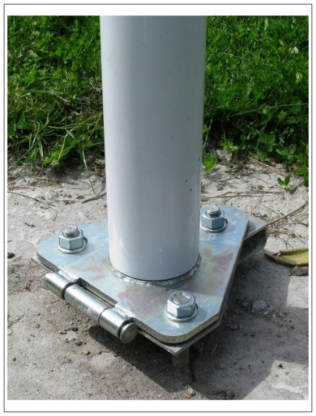
Устройства для крепления флагодержателей должны быть выполнены в процессе возведения зданий или сооружений в местах, установленных проектом, представителем авторского надзора или инспекцией технического надзора заказчика

Slide 8
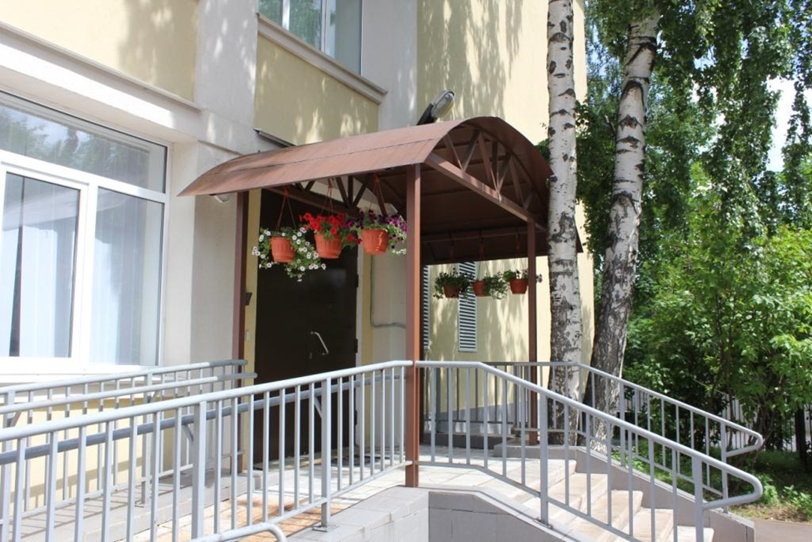
2.Площадки, лестничные марши и ступени
Отметка площадки перед входом в здание должна быть, как правило, выше отметки тротуара перед входом не менее чем на 15 см. Допускается принимать отметку площадки на уровне пола при условии предохранения помещений от попадания осадков .
Вдоль обеих сторон всех пандусов и открытых лестниц, а также у всех перепадов высот горизонтальных поверхностей более 45 см необходимо устанавливать ограждения с поручнями. Поручни следует располагать на высоте 90 см. , у пандусов - дополнительно и на высоте 70 см.
В ограждениях открытых лестниц вертикальные элементы должны иметь просвет не более 10 см

Slide 9
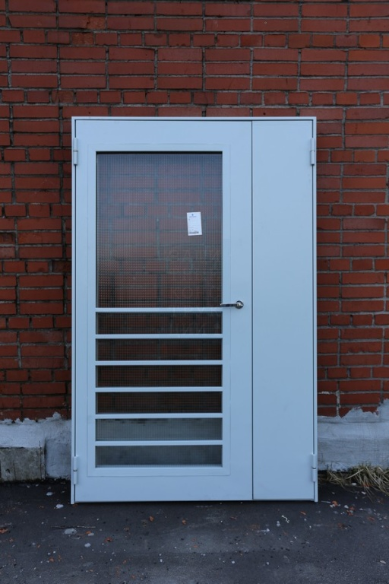
Окна и двери
На остекленных дверях в зданиях дошкольных образовательных организаций, школ, должны быть предусмотрены защитные решетки высотой от пола не менее 1,2 м с обеих сторон полотна
Остекление окон выполняется из цельного стекла.
Не допускается наличие трещин и иное нарушение целостности стекла
(п.2.8.3. СП 2.4.3648-20 «Санитарно-эпидемиологические требования к организациям воспитания и обучения, отдыха и оздоровления детей и молодежи)
Запоры (замки) на дверях эвакуационных выходов должны обеспечивать возможность их свободного открывания изнутри без ключа

Slide 10
Визуальный осмотр зданий и сооружений
Целью визуальных обследований является получение информации о фактическом техническом состоянии зданий и сооружений, их отдельных конструктивных элементов.
Проверка с территории:
Необходимо осматривать систему отвода поверхностных вод на всей территории и непосредственно от стен по периметру зданий и сооружений. При наличии уклона грунта от здания, здание находится на небольшом возвышении и талая вода, а также дождевые потоки будут направляться от фундамента здания.
Должен быть организованный водосток с кровли. Главное назначение водостоков, которые необходимы для всех зданий – это организация контролируемого отвода дождевой и талой воды с поверхности кровли.
Без обустройства водосточной системы, стекаемая по крыше вода замачивает стены, разрушает отмостки, образовывает огромные лужи воды, которая в последствии проникает в подвал и весь процесс может завершиться разрушением цоколя и фундамента.
Большое значение имеет наличие отмостков вокруг зданий и сооружений. Отмостки по периметру здания должны плотно примыкать к цоколю. Отход отмостки от стен не допускается. Уклон отмостки от здания должен быть не менее 1% и не более 10%.
Ширина отмостки должна быть при глинистых грунтах - не менее 100 см., при песчаных грунтах - не менее 70 см.

Slide 11
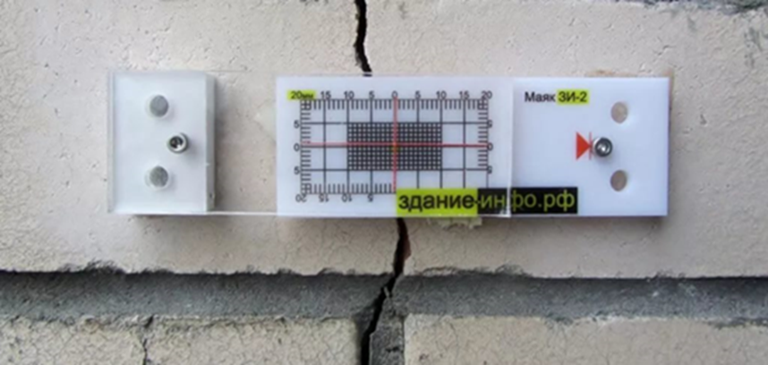
Стены здания
Наблюдение за трещинами
При обнаружении трещин на несущих стенах и перегородках зданий, наблюдения за развитием трещин на стенах проводятся ответственным лицом круглогодично путем ежедневного наблюдения за показаниями установленных «маяков».
Появление трещин в стенах зданий может вызываться следующими причинами: разрушение 5 метровой газонной зоны вокруг здания, которое приводит к неравномерной осадке стен путем просачивания ливневой «верховодки» в грунт с вымыванием грунта из-под подошвы фундамента; вследствие аварий трубопроводов, намокания и осадки грунтов под фундаментом из-за повреждения или отсутствия отмостки, разрушения гидроизоляции между фундаментом и стеной, отсутствия организованного слива атмосферных осадков с крыши и отвода его от здания, либо в дренажную систему.

Slide 13

Нижний конец гимнастического каната для лазанья в спортзале должен быть защищен от раскручивания
(п.4.2.2 ГОСТ Р 57539-2017 Национальный стандарт Российской Федерации. Оборудование гимнастическое. Канаты гимнастические. Размеры, требования безопасности и методы испытаний)
Около гимнастического каната для лазанья в спортзале размещается предупредительная надпись "Не завязывать канат узлом" и предупредительная табличка
(п.6.3 ГОСТ Р 57539-2017 Национальный стандарт Российской Федерации. Оборудование гимнастическое. Канаты гимнастические. Размеры, требования безопасности и методы испытаний)
В спортзале конец гимнастического каната для лазанья должен быть не ниже 400-500 мм от пола
(п.3.1 рисунок 1 ГОСТ Р 57539-2017 Национальный стандарт Российской Федерации. Оборудование гимнастическое. Канаты гимнастические. Размеры, требования безопасности и методы испытаний)

Slide 14
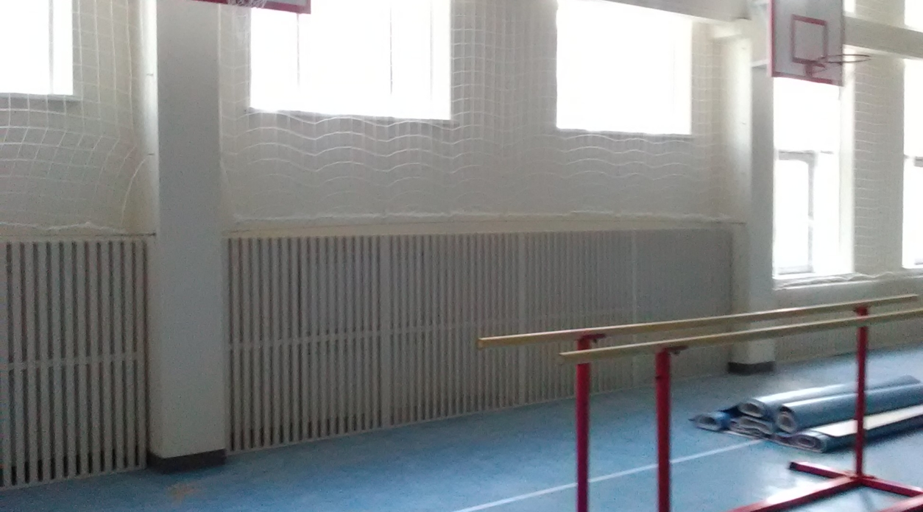
Нагревательные приборы и трубопроводы в спортивных залах не должны, как правило, выступать из плоскости стен в пределах высоты до 2 м от пола (п.11.1.12 СП 31-112-2004 Физкультурно-спортивные залы.Часть1).
В случаях, когда нагревательные приборы и трубопроводы выступают из плоскости стен или вынужденно устанавливаются на высоте до 2 м от пола, они закрываются щитами или иными средствами, исключающими ожоги и другие возможные травмы (п.11.1.12 СП 31-112-2004 Физкультурно-спортивные залы. Часть1).
Ограждения из древесно-стружечных плит к использованию не допускаются
(п. 2.7.5 СП 2.4.3648-20 Санитарно-эпидемиологические требования к организациям воспитания и обучения, отдыха и оздоровления детей и молодежи)

Slide 15
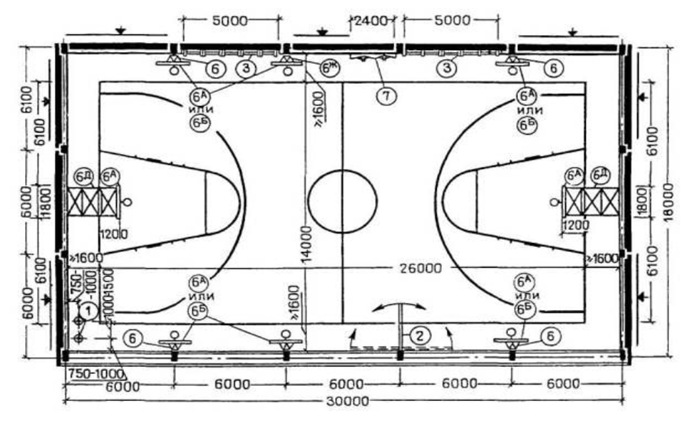
Требования к разметке баскетбольных площадок для
«нестандартных» учебно-тренировочных залов
Большое количество травм во время игры в «Баскетбол» происходит по причине уменьшения зоны безопасности по периметру зала между стеной зала и баскетбольной площадкой. Играющие не успевают увернуться от столкновения с стеной зала

Slide 16
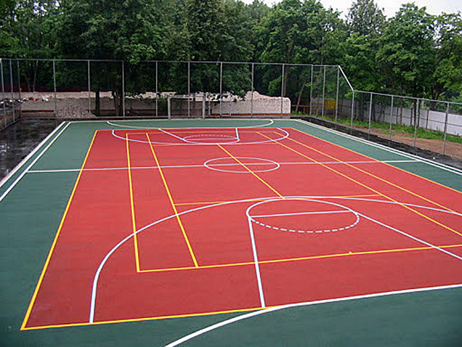
Физкультурно-спортивная зона
Спортивные площадки должны иметь ровную, хорошо утрамбованную грунтовую, травяную или из синтетических материалов поверхность, ограниченную полосами ориентации шириной 1-1,5 м с покрытием иной фактуры (п. 8.11 СП 82.13330.2016 Благоустройство территорий).

Slide 17
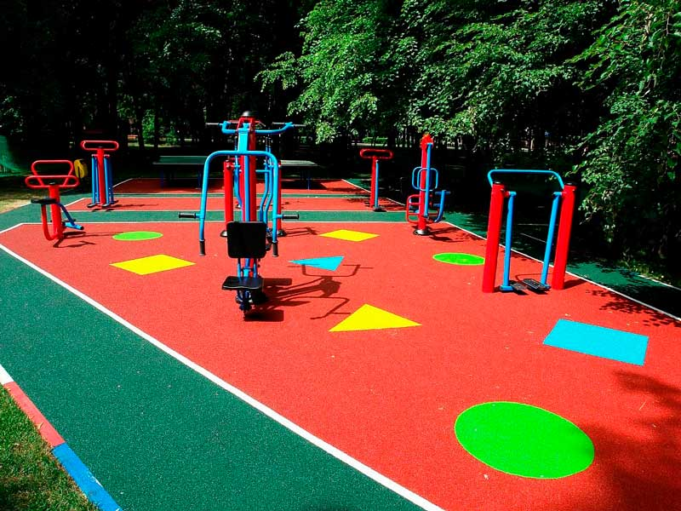
Оборудование спортивных площадок рекомендуется окрашивать в яркие цвета и размещать так, чтобы оно контрастировало с окружающим фоном (п. 8.12 СП 82.13330.2016 Благоустройство территорий).
К покрытиям (поверхностям) беговых дорожек, спортивных и игровых площадок устанавливается следующее требование:
- поверхности и/или покрытия площадок должны быть ровными: не допускается наличие неровностей, превышающих 10 мм.
(п.4.1 ГОСТ Р 56199-2014 Объекты спорта. Требования безопасности на спортивных сооружениях образовательных организаций).

Slide 18
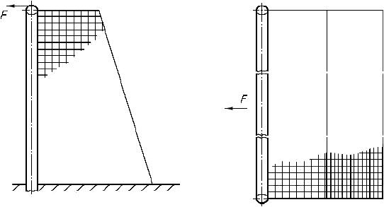
Определение устойчивости и прочности ворот для футбола и мини-футбола
Проверка прочности ворот
Прикладывают вертикально направленную силу 180 кГ к центру перекладины на 1 мин ±10 с. Отмечают повреждения или разрушение ворот. Ослабляют приложенную силу. Проверяют наличие деформации ворот через 30 мин ±30 с.
Проверка стабильности футбольных ворот
Ворота устанавливают в положение, предназначенное для использования. Прикладывают горизонтально направленную силу 110 кГ к верхней части центра перекладины на 1 мин±10 с, используя для этого веревку длиной 3м. Ворота не должны опрокидываться или скользить.
Должна быть специально оборудованная беговая дорожка по периметру футбольного поля шириной не менее 2м. без бугров, ям и скользкого грунта, травяного покрова (п.п.45, 46 Правил безопасности занятий по физической культуре и спорту в общеобразовательных школах).

Slide 19
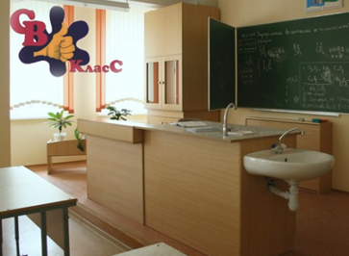
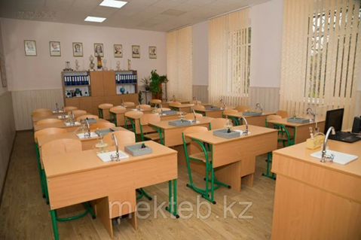
Кабинет химии
Лаборантская при лаборатории химии должна быть расположена со стороны классной доски, из нее также следует предусматривать второй выход в коридор, на лестницу, в рекреационное или другое смежное помещение

Slide 20
Демонстрационный стол учителя должен иметь покрытие, устойчивое к действию агрессивных химических веществ (п.3.4.8 СП 2.4.3648-20 Санитарно-эпидемиологические требования к организациям воспитания и обучения, отдыха и оздоровления детей и молодежи) .
Демонстрационный стол кабинета химии должен быть оборудован бортиками, предотвращающими стекание жидкости со стола, не допускающими ее протечку (абз.2 п.89 Правил противопожарного режима в Российской Федерации, утвержденных постановлением Правительства РФ от 16.09.2020 №1479, п.3.4.8 СП 2.4.3648-20).
Кабинет химии оборудуется демонстрационным столом, установленным на подиуме (п.3.4.8 СП 2.4.3648-20 Санитарно-эпидемиологические требования к организациям воспитания и обучения, отдыха и оздоровления детей и молодежи).
Кабинет и лаборантская кабинета химии должны быть оборудованы вытяжными шкафами (п.3.4.8 СП 2.4.3648-20 Санитарно-эпидемиологические требования к организациям воспитания и обучения, отдыха и оздоровления детей и молодежи).

Slide 21
Средства индивидуальной защиты
Приказом Минтруда России от 29.10.2021 № 766н утверждены Правила обеспечения работников средствами индивидуальной защиты и смывающими средствами, приказом Минтруда России от 29.10.2021 № 767н утверждены Единые типовые нормы выдачи средств индивидуальной защиты и смывающих средств.
Работодатель обязан разработать на основании Единых типовых норм, с учетом результатов специальной оценки условий труда, результатов оценки профессиональных рисков, мнения выборного органа первичной профсоюзной организации и утвердить локальным нормативным актом Нормы бесплатной выдачи СИЗ и смывающих средств работникам организации.
В приложении № 1 ЕТН нет должностей «учитель», «преподаватель», поэтому СИЗ для учителя химии подбираются по приложению № 2 исходя из выявленных на рабочем месте рисков и опасностей. Также в соответствии с приложением № 3 необходимо выдавать дерматологические и смывающие средства.

Slide 22
Тип СИЗ | Наименование специальной одежды, специальной обуви и других средств индивидуальной защиты | Периодичности выдачи, количества на период, единицы измерения | Основание выдачи СИЗ (пункты Единых типовых норм, правил по охране труда и иных документов)
Средства индивидуальной защиты рук от химических факторов: растворов кислот | Перчатки, в том числе перчатки камерные | 12 пар на год | приложение № 2 к Приказу Минтруда России от 29.10.2021 N 767н, п. 6.3.1.
Одежда специальная для защиты от химических факторов: щелочей и/или растворов кислот | Щиток | 1 шт. на год | приложение № 2 к Приказу Минтруда России от 29.10.2021 N 767н, п. 6.3.1.
 | Халат для защиты от щелочей или Халат для защиты от растворов кислот | 1 шт. на год | приложение № 2 к Приказу Минтруда России от 29.10.2021 N 767н, п. 6.3.1.
 | Фартук для защиты от растворов щелочей или Фартук для защиты от растворов кислот | 1 шт. на год | приложение № 2 к Приказу Минтруда России от 29.10.2021 N 767н, п. 6.3.1.
"Средства оказания первой помощи" | Жидкость для промывания глаз | определяется документами изготовителя | приложение № 2 к Приказу Минтруда России от 29.10.2021 N 767н, п. 6.5.1.
Дерматологические средства индивидуальной защиты регенерирующего (восстанавливающего) типа | Крем | 1200 мл. на год | приложение № 2 к Приказу Минтруда России от 29.10.2021 N 767н, п. 2.1.1.
ДСИЗ типа: средства гидрофобного действия | Крем | 1200 мл. на год | приложение № 2 к Приказу Минтруда России от 29.10.2021 N 767н, п. 2.1.1.
ДСИЗ очищающего типа: средства для очищения от неустойчивых загрязнений | Гель | 2400 мл на год | приложение № 2 к Приказу Минтруда России от 29.10.2021 N 767н, п. 2.1.1.

Slide 23
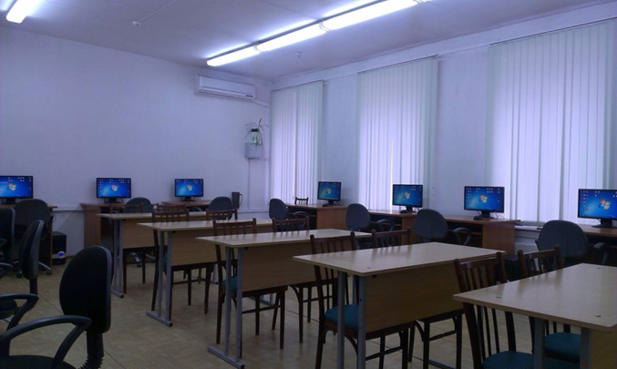
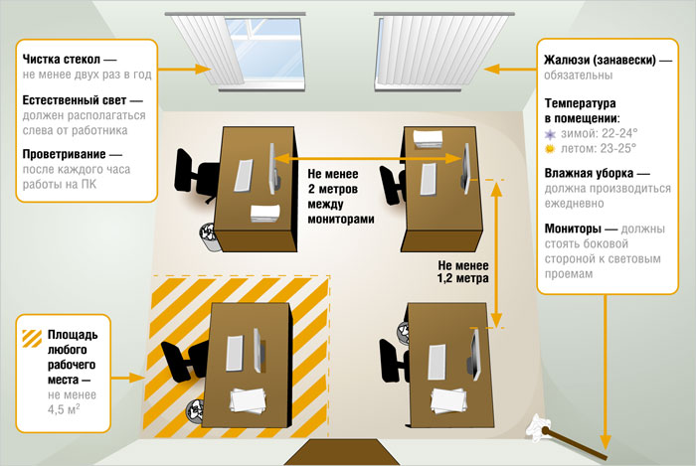
Кабинет информатики
В кабинете информатики выключатели и розетки устанавливаются на высоте не ниже 1,8 м от пола

Slide 24
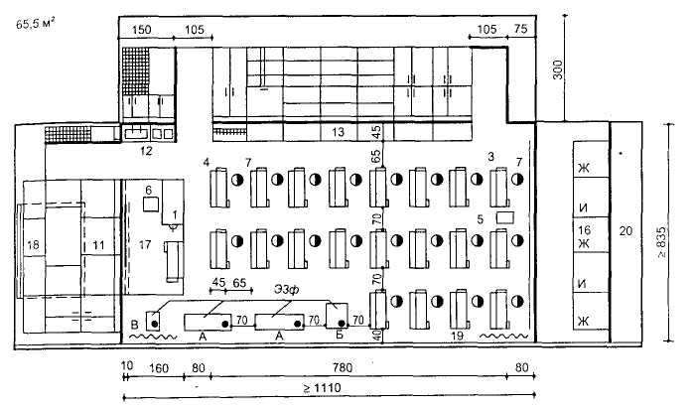
Мастерская по обработке древесины
Оборудование в мастерских расставляют перпендикулярно или под углом 30 — 45° к светонесущей стене (при расстоянии между рядами верстаков 1,5 м, а между станками в рядах — не менее 0,7 м).

Slide 25
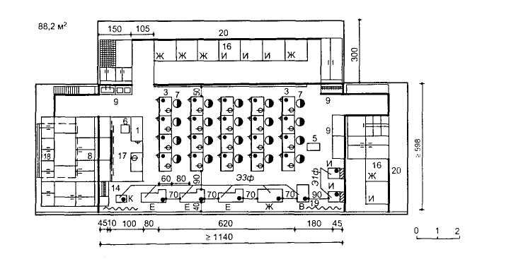
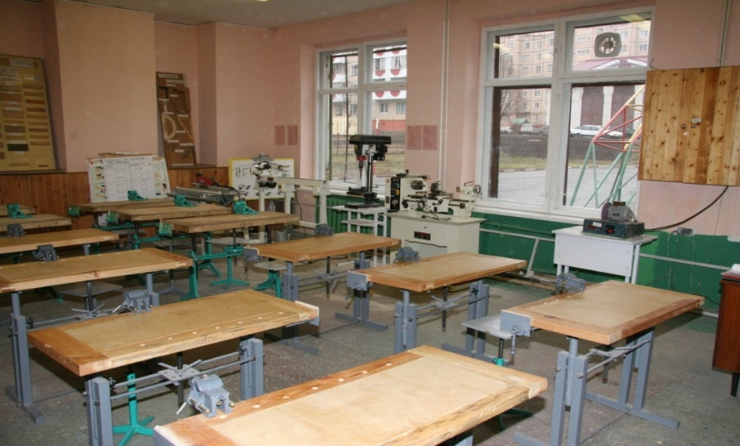
Мастерская по обработке металла:

Slide 26
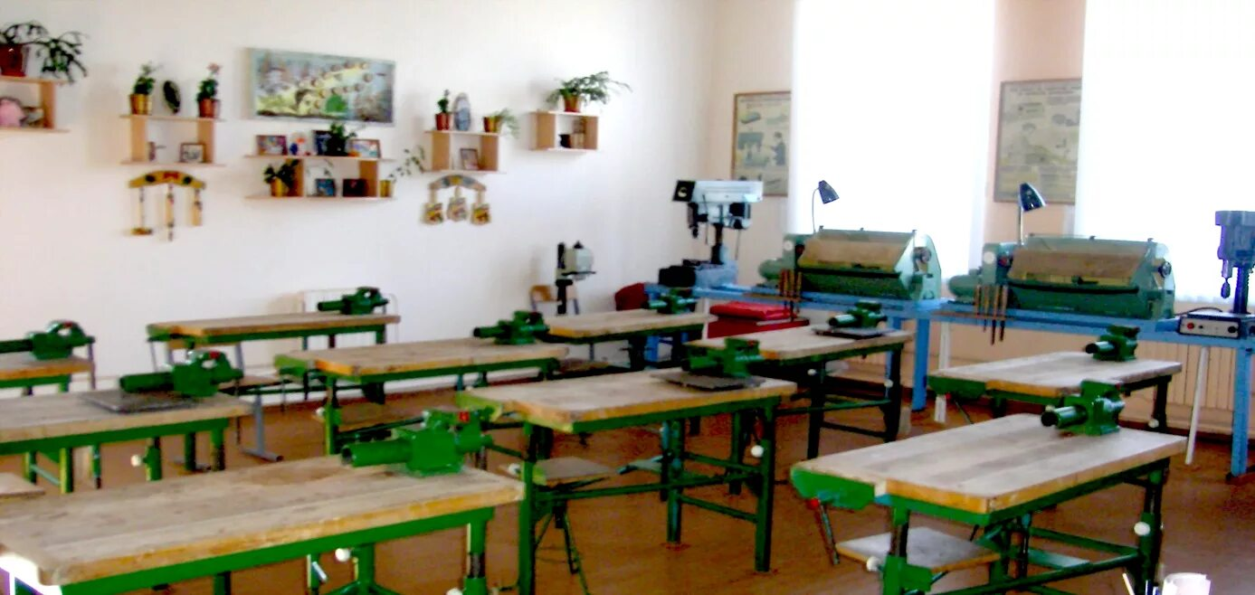
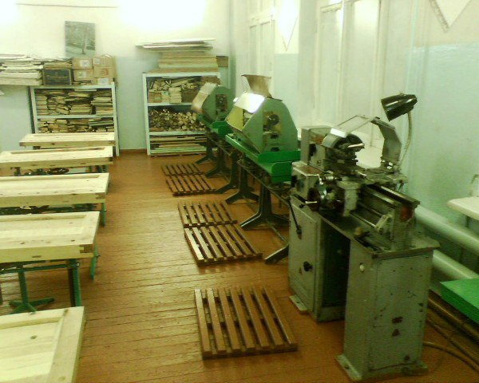
На рабочих местах около каждого станка на полу должны быть деревянные трапы на всю длину рабочей зоны, и по ширине не менее 0,6 м от наиболее выступающих частей станка согласно требованиям п. 3.14 ПОТ Р М 006-97 «Межотраслевые правила по охране труда при холодной обработке металлов», утв. Постановлением Минтруда Р Ф от 27.10.1997 № 55(в ред. Приказа Минздравсоцразвития РФ от 21.04.2011 № 335)

Slide 27
Настольный точильный станок должен быть оснащен автоматической системой блокировки, обеспечивающей работу оборудования только при защитном положении экрана для глаз (п. 12 ГОСТ 12.2.062-81 ССБТ. Оборудование производственное. Ограждения защитные. Общие требования безопасности).
Движущиеся части производственного оборудования, являющиеся возможным источником травмоопасности, должны быть ограждены так, чтобы исключалась возможность прикасания к ним работающего (п. 2.1.5 ГОСТ
12.2.003-91 ССБТ. Оборудование производственное. Общие требования безопасности).
Сверлильные, точильные и другие станки должны быть установлены на специальном фундаменте и оборудованы предохранительными сетками, стеклами и местным освещением (п. 3.10 МР 2.4.0242-21. 2.4. Гигиена детей и подростков. Методические рекомендации по обеспечению санитарно-эпидемиологических требований к организациям воспитания и обучения, отдыха и оздоровления детей и молодежи).
Настольный сверлильный станок должен быть оснащен пружиной для возврата шпинделя станка в исходное положение на всю длину хода. (п. 6.8.10 ГОСТ 12.2.009-99 Станки металлообрабатывающие. Общие требования безопасности)

Slide 28
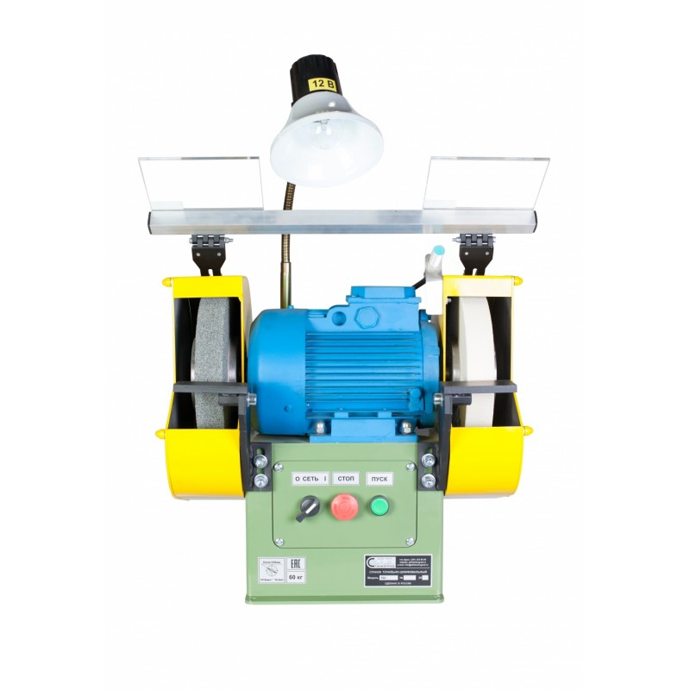


Slide 29
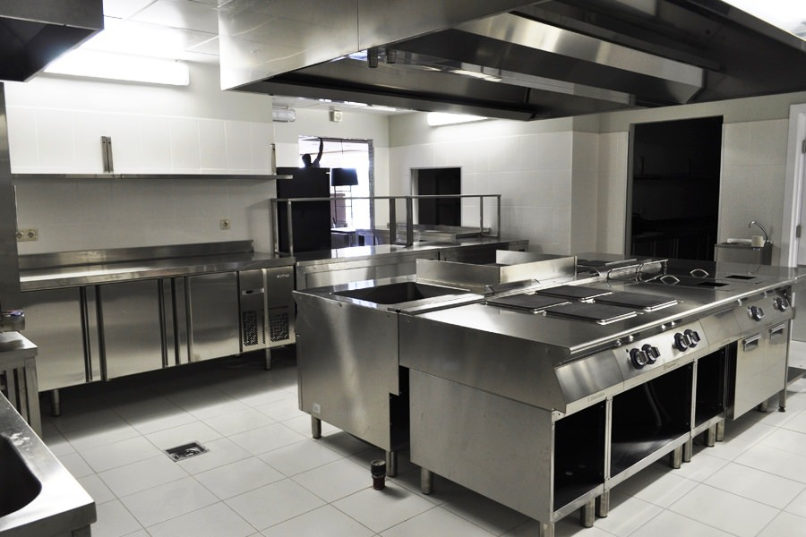
Пищеблок
В помещениях пищеблока кнопки, рукоятки, вентили и другие средства управления технологическим оборудованием должны иметь обозначения и надписи, поясняющие их функциональное назначение (п. 46 Правил по охране труда при производстве отдельных видов пищевой продукции, утвержденных приказом Минтруда России от 07.12.2020 №866н).
Полы в помещениях пищеблока должны иметь нескользкую, удобную для очистки поверхность без выбоин, отверстий, без выступающих шин заземления и трубопроводов. (п. 34 Правил по охране труда при производстве отдельных видов пищевой продукции, утвержденных приказом Минтруда России от 07.12.2020 №866н).
Канализационные сливные трапы должны быть закрыты решетками в уровень с полом (п. 36 Правил по охране труда при производстве отдельных видов пищевой продукции, утвержденных приказом Минтруда России от 07.12.2020 №866н).

Slide 30
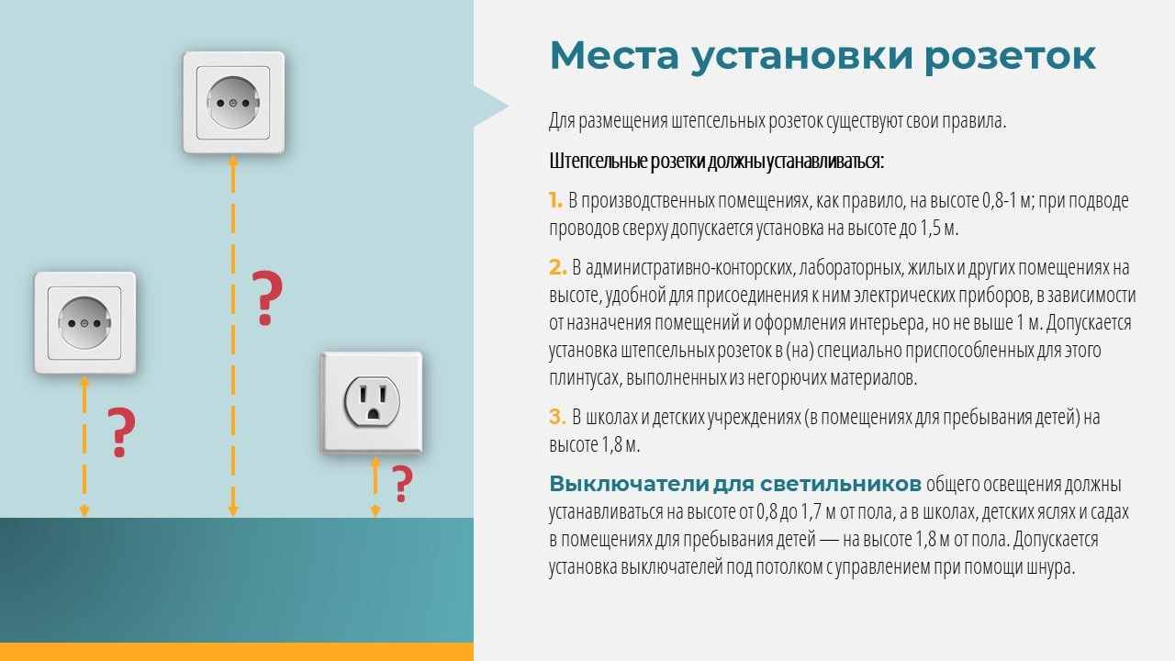
Требования электробезопасности
В учебных классах, групповых помещениях выключатели для светильников устанавливаются не ниже 1,8 м от пола (абз.2 п. 7.1.51 ПУЭ).
Штепсельные розетки, устанавливаемые в помещениях для пребывания детей в образовательных организациях (садах, яслях, школах и т.п.), должны иметь защитное устройство, автоматически закрывающее гнезда штепсельной розетки при вынутой вилке (п.7.1.49 ПУЭ).

Slide 31
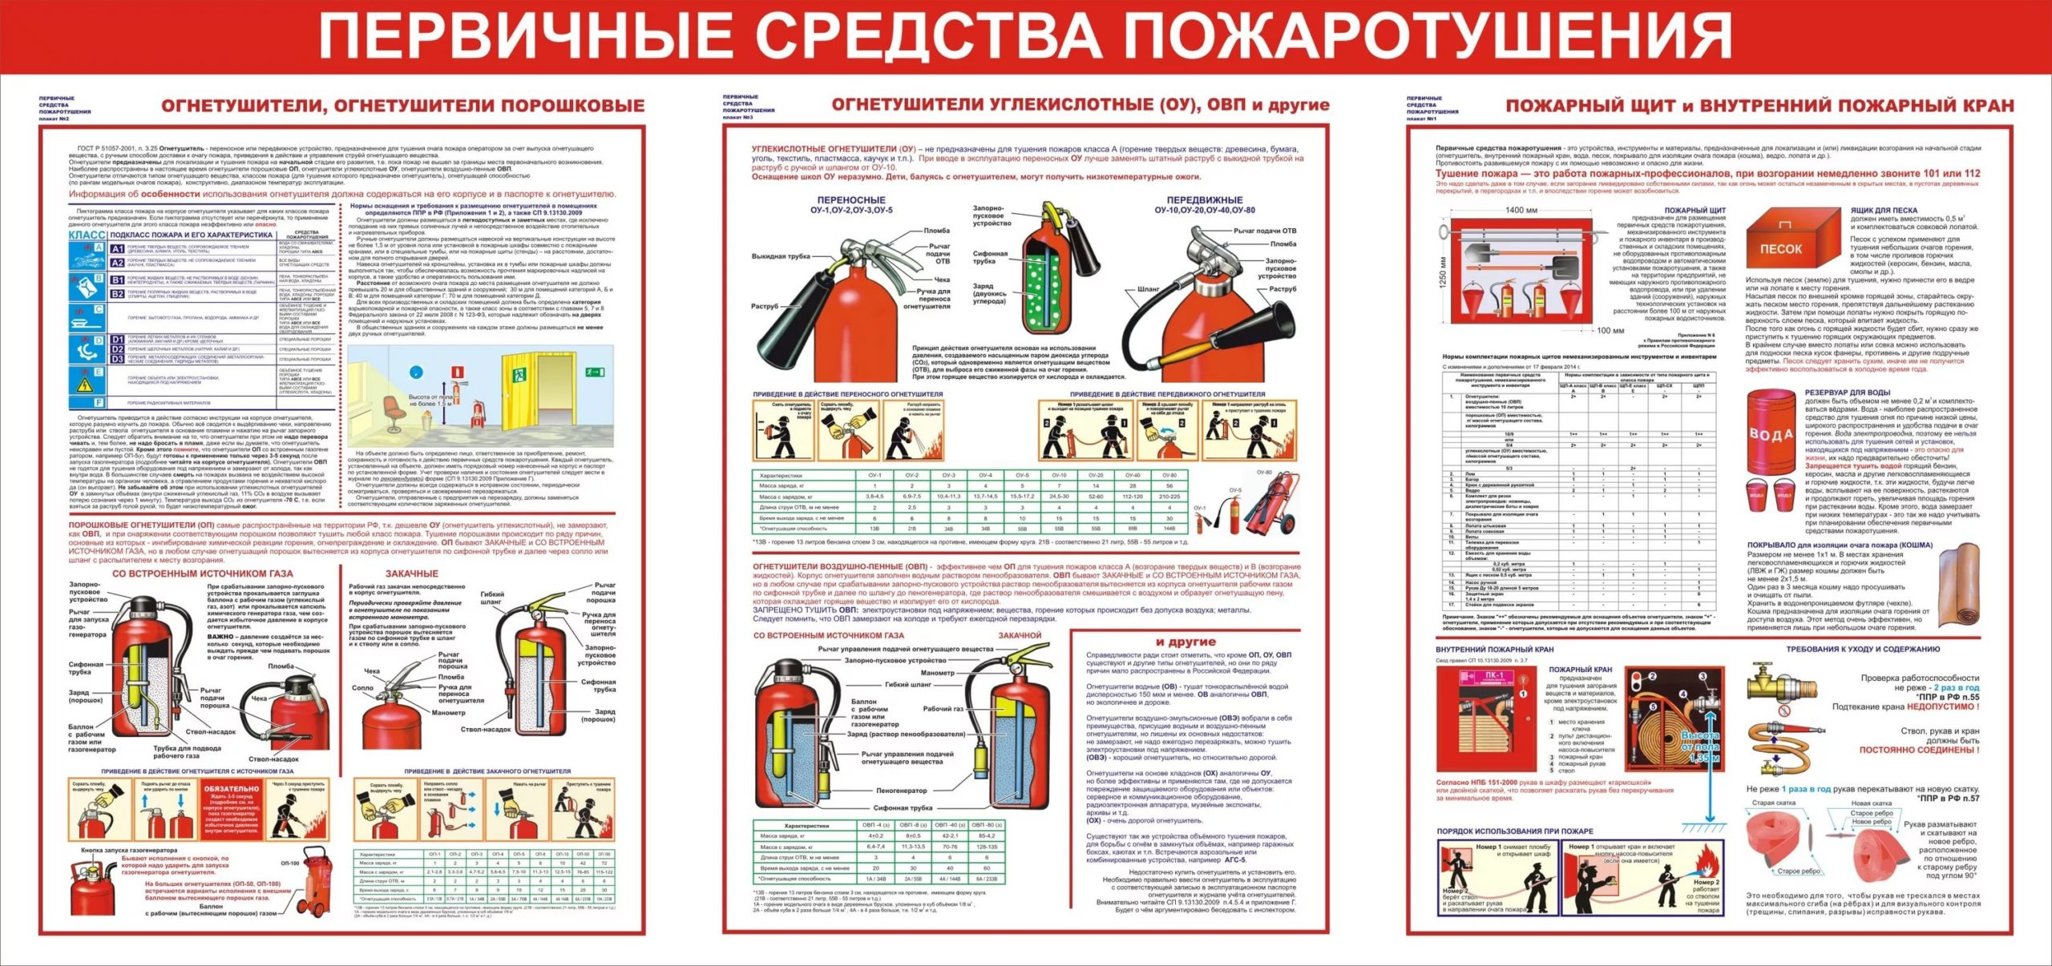
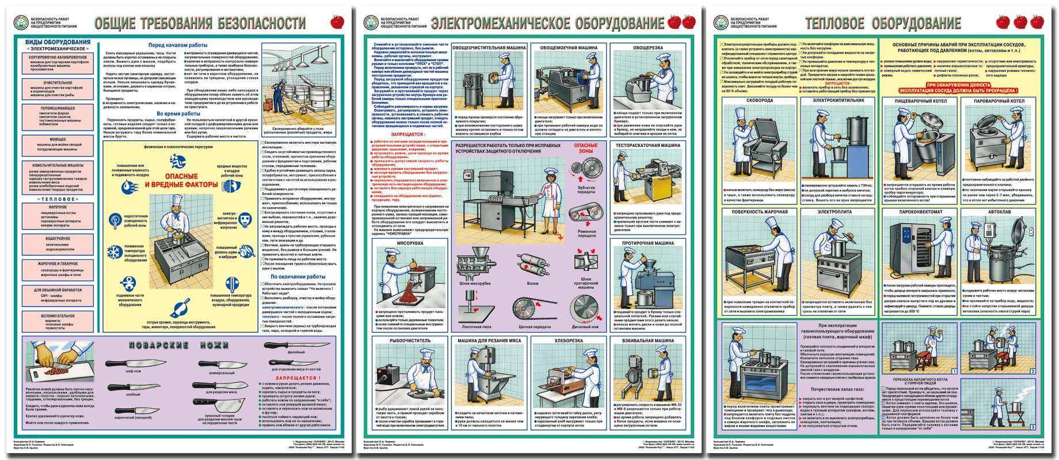

Slide 32
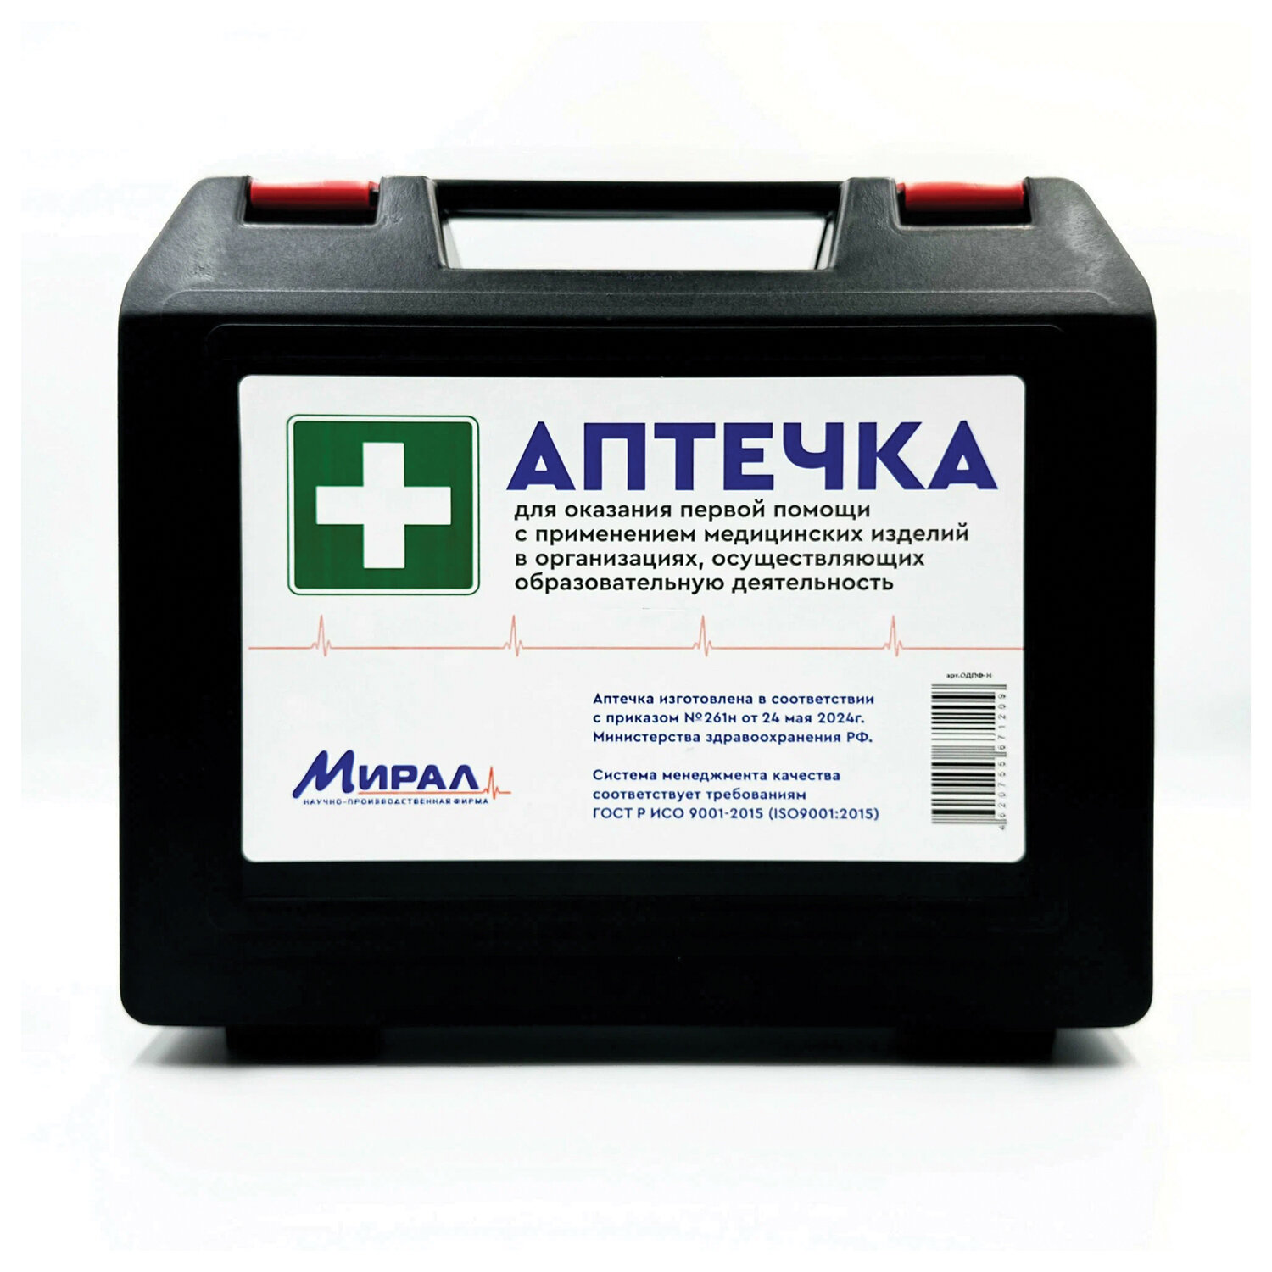
Приказ Министерства просвещения Российской Федерации от 29.10.2024 № 752
"Об утверждении требований к размещению, хранению и использованию аптечек для оказания первой помощи с применением медицинских изделий в организациях, осуществляющих образовательную деятельность в установленной сфере ведения Министерства просвещения Российской Федерации"

Slide 33
МЕТОДИЧЕСКИЕ ПОСОБИЯ

Slide 35


Slide 36
Спасибо за внимание

